Slide 2
طالبتي المبدعة : استرجعي أهم الأفكار التي تعرفت عليها في الدرس السابق
إستراتيجية
(قل شيئا)

Slide 3
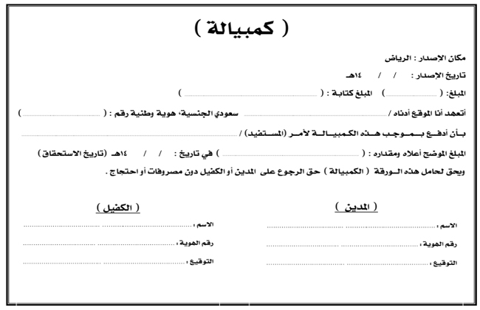
خصم الأوراق التجاريه

Slide 4
1- المراد بالأوراق التجاريه
2- حكمها
-3المراد بالصناديق الاستثماريه .
3- أنواع الصناديق وحكمها.

Slide 5
خصم الأوراق التجاريه
يحدث في بعض المعاملات التجارية أن يشتري التاجر بضاعة بثمن مؤجل، فيكتب للبائع ورقة تتضمن المال الذي له على المشتري، لها تاريخ لاستلام المبلغ الذي تحمله؛ يستلم هذا المبلغ عند حلول وقته من نفس المشتري أو من طرف ثالث يكون مصرفاً أو غيره، تسمى هذه الورقه التجاريه

Slide 6
خصم الأوراق التجارية محرم؛ لأنه يجمع بين ربا الفضل والنسيئة، فحقيقة العقد أن المزارع باع المليون المؤجلة بثمانمائة ألف حالة؛ لأن البنك حصل على مئتي ألف ريال وهي زيادة ربوية

Slide 7
الصناديق الاستثماريه

Slide 8
الصناديق الاستثماريه
أوعيه معنويه تنشئها المصارف لتجميع أموال المستثمرين وتنميتها بالمتاجره بها في مجالات الاستثمار المختلفه في المقابل ياخذ المصرف عموله لقاء هذه الخدمه

Slide 9
ضوابط عامه في الصناديق الاستثماريه
١-يدالمصرف يد أمانه،فهو لايضمن أموال المستثمرين إلا في حال تعديه أو تفريطه
٢-لايجوز أن يضمن المصرف للمستثمرين عدم الخسارة وبناء عليه فإن الصناديق المضمونه محرمه
٣-لايجوز استثمار أموال الصندوق في أنشطه محرمة كالسندات والأسهم المحرمه

Slide 10
أنواع الصناديق الاستثماريه
خارطة
مفاهيم
جائزه لو تقيد بالضوابط
صناديق البضائع
منها الجائز ومنهاالمحرم
صناديق الأسهم
محرم
صناديق السندات

